Slide 1
План работы филиала МАОУ Гагаринской СОШ-Клепиковской ООШ в рамках областного сетевого проекта «Агропоколение» на 2018-2019 учебный год.

Slide 2
Цель работы: формирование устойчивой мотивации и профессиональной ориентации учащихся на продолжение профессиональной деятельности и жизни на селе; создание условий для реализации областного сетевого проекта «Агропоколение».

Slide 3
Задачи работы:
1. Внедрение в воспитательную работу школы профориентационных мероприятий по специальностям агротехнического направления.
2. Создание условий для развития высокого уровня профессионального самоопределения учащихся, успешной социализации учащихся.
3. Организовать и координировать работу классных коллективов школы с целью реализации областного сетевого проекта «Агропоколение».
4. Совершенствовать деятельность воспитательной системы школы в направлении профильной и предпрофильной подготовки учащихся.
5. Подготовка выпускников, заинтересованных в получении профессии агротехнического профиля и трудоустройства на селе.

Slide 4
Ожидаемые результаты:
-систематическая, скоординированная работа школы в рамках областного сетевого проекта «Агропоколение»;
-создание системы предпрофильной и профильной подготовки в основной школе, получение профессионального образования агротехнического профиля учащимися 8-9 классов, их профессионального самоопределения;
-расширение возможности социализации учащихся, подготовка к профессиональному самоопределению;
-выполнение муниципального заказа на подготовку выпускников, заинтересованных в получении профессии агротехнического профиля и трудоустройство на селе.

Slide 5
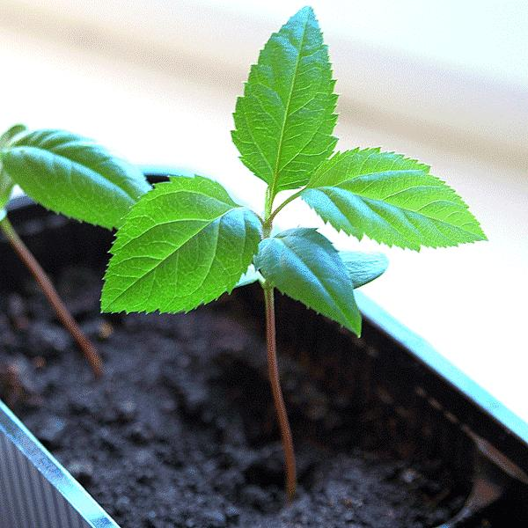
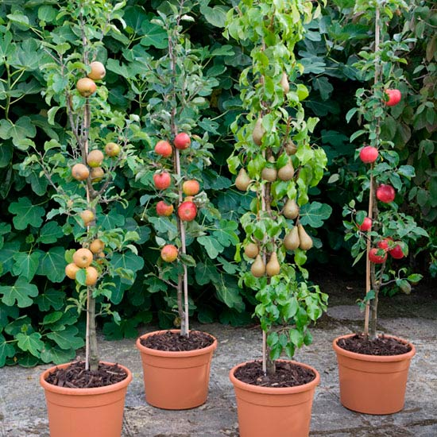
Лаборатория по выращиванию плодовых деревьев и кустарников.

Slide 6
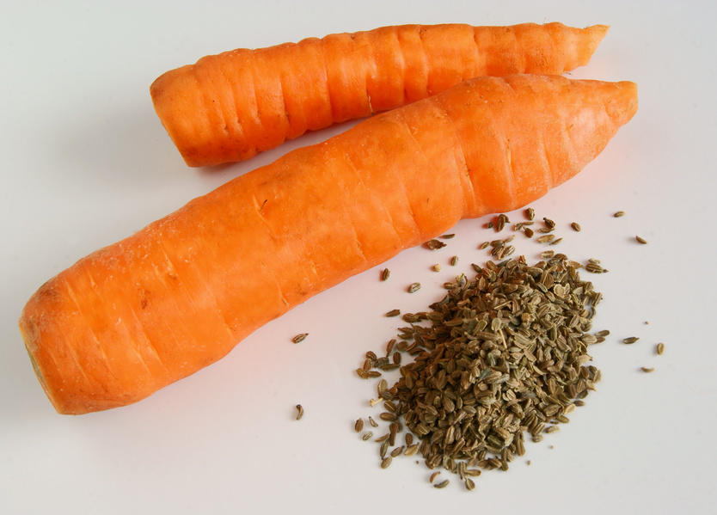
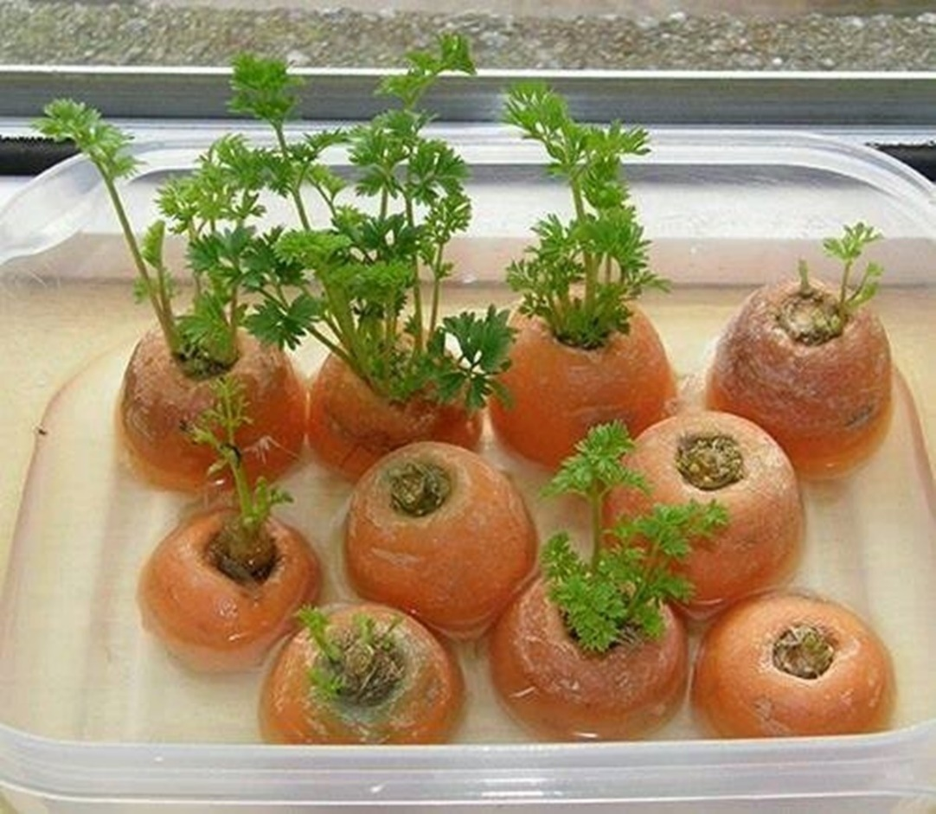
Лаборатория по выращиванию двулетников, для получения семян.

Slide 7
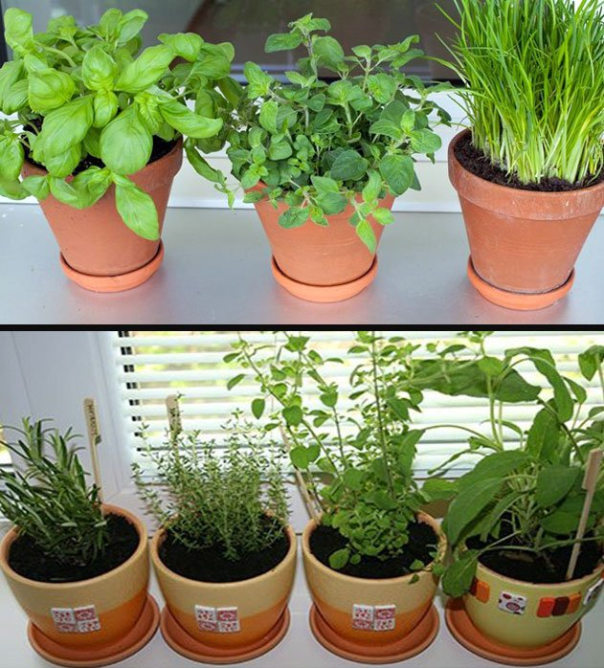
Лаборатория по выращиванию зелени.

Slide 8
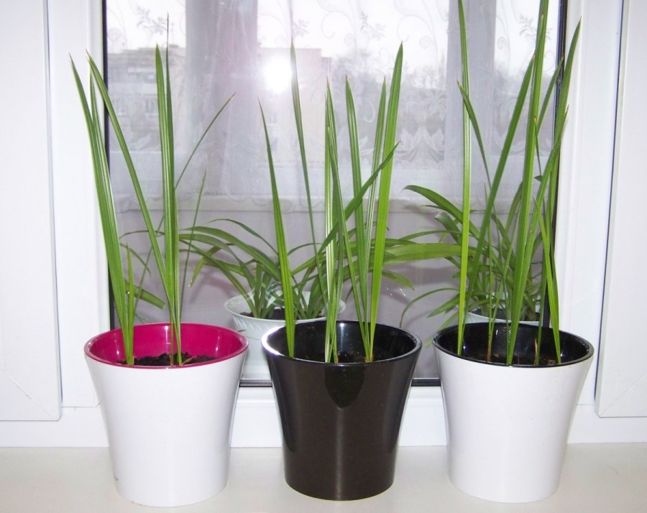
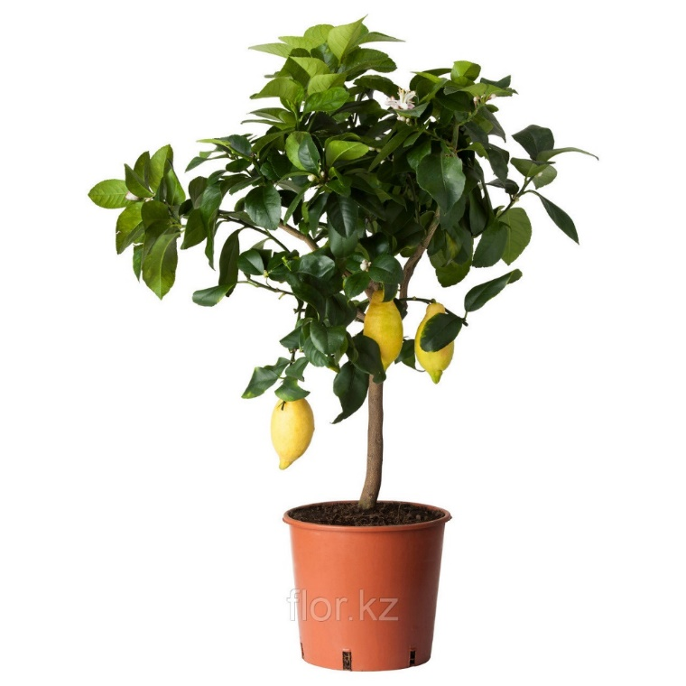
Лаборатория по выращиванию экзотических растений.

Slide 9
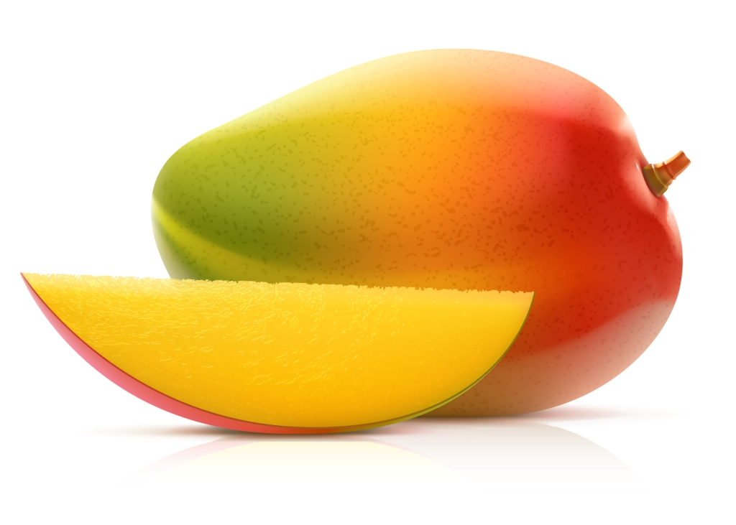
Креатив-фестиваль «Надежда»
«Выращивание финика из косточки в домашних условиях»
Автор: Бурлаков Артем Сергеевич,
Клепиковская основная общеобразовательная школа
1 класс.

Slide 10
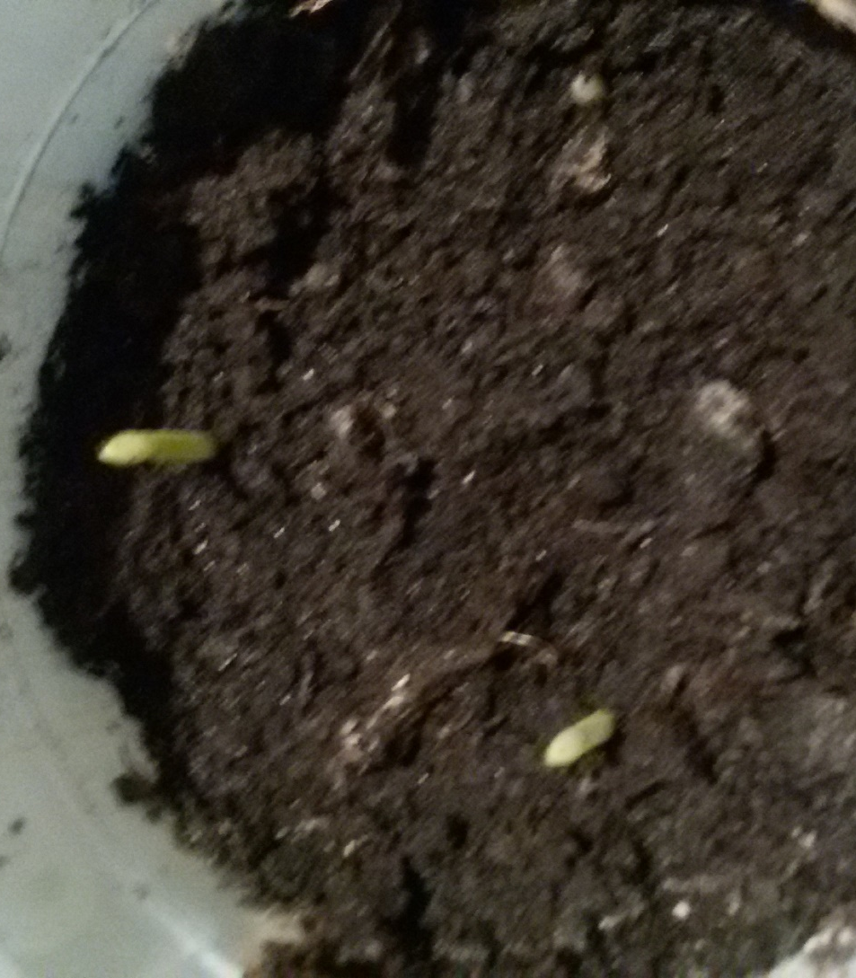
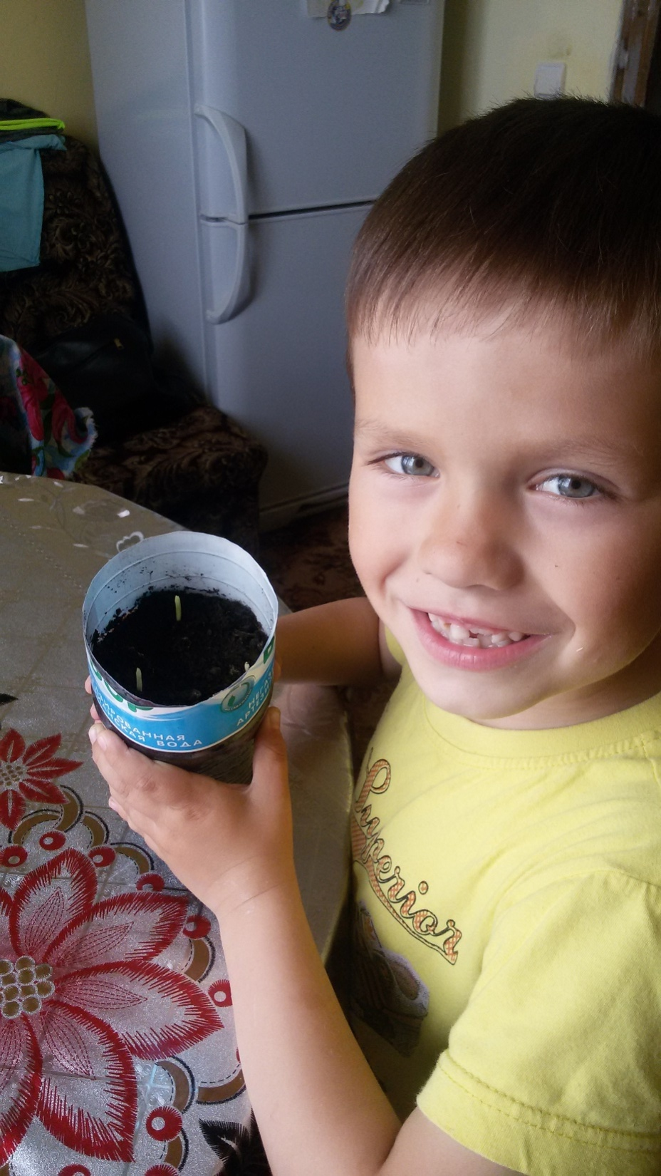

Slide 11
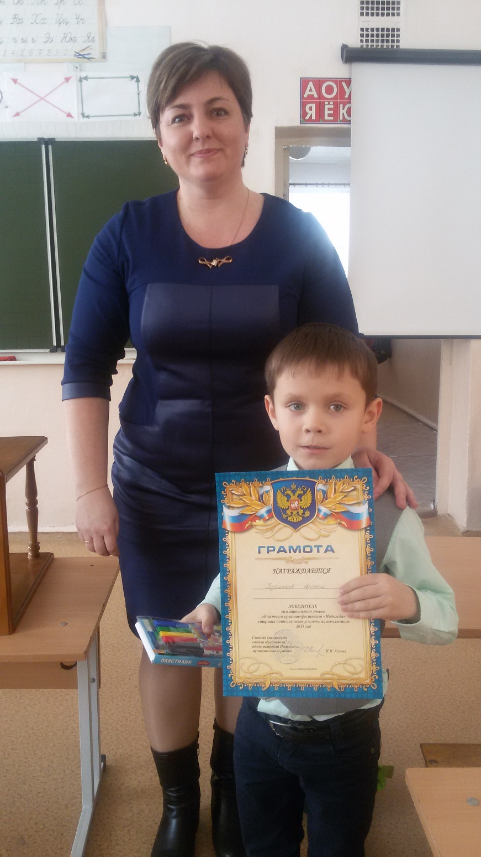
Победитель районного конкурса «Креатив фестиваль Надежда»
Бурлаков Артем.

